Slide 1
软件测试实用教程 ——方法与实践
PartII 软件测试技术---状态转换法设计测试用例

Slide 2
内容回顾
因果图法设计测试用例
什么是因果图？因果图常用符号？什么情况下使用因果图法？
怎样使用因果图法？
场景法设计测试用例
什么是场景法？什么情况用场景法？
场景法怎样使用？

Slide 3

根据如下图播放器提供的功能进行用例设计
播放
前进
后退
暂停
停止等功能

Slide 4
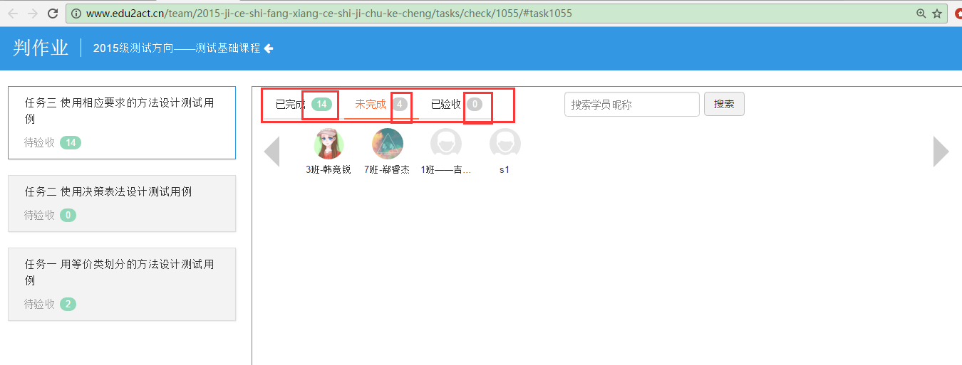
状态转换测试概述
怎样测试QQ不同状态登录以及不同状态转换？
怎样测试音频播放器使用流程？
怎样测试有关状态转移的程序功能？
——状态转换测试法（也叫状态迁移）

Slide 5
目 录
状态转换测试概述
建立状态转换图
写出测试用例

Slide 6
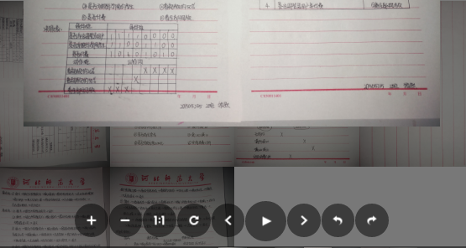
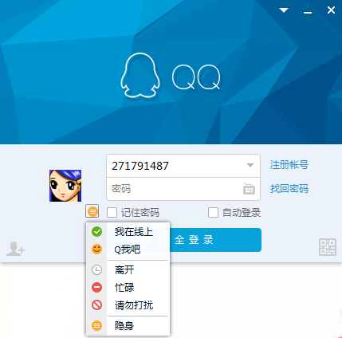
状态转换测试概述
定义：
是一种基于产品规格分析，对系统的每个状态及与状态相关的函数进行测试，通过不同的状态验证程序的逻辑流程
任何一个系统，如果对同一个输入，根据不同的状态，可以得到不同的输出，就是一个有限状态系统

Slide 7
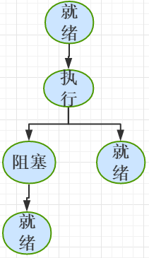
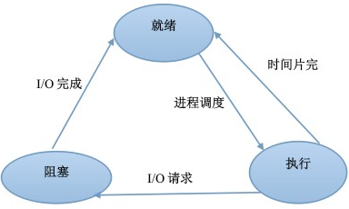
状态转换测试概述—有限状态机
有限状态机表示有限个状态以及在这些状态之间的转移和动作等行为的数学模型
有限状态机，可以用状态图，状态表，状态树表示
State Name | Output/convert
就绪 | 执行
执行 | 就绪 | 阻塞
阻塞 | 就绪
Notes:
进程的三种基本状态
进程在运行中不断地改变其运行状态。通常，一个运行进程必须具有以下三种基本状态。
就绪(Ready)状态
当进程已分配到除CPU以外的所有必要的资源，只要获得处理机便可立即执行，这时的进程状态称为就绪状态。
执行（Running）状态 当进程已获得处理机，其程序正在处理机上执行，此时的进程状态称为执行状态。
阻塞(Blocked)状态 正在执行的进程，由于等待某个事件发生而无法执行时，便放弃处理机而处于阻塞状态。引起进程阻塞的事件可有多种，例如，等待I/O完成、申请缓冲区不能满足、等待信件(信号)等。
2.进程三种状态间的转换
一个进程在运行期间，不断地从一种状态转换到另一种状态，它可以多次处于就绪状态和执行状态，也可以多次处于阻塞状态。图3_4描述了进程的三种基本状态及其转换。
(1) 就绪→执行 处于就绪状态的进程，当进程调度程序为之分配了处理机后，该进程便由就绪状态转变成执行状态。
(2) 执行→就绪 就绪队列 处于执行状态的进程在其执行过程中，因分配给它的一个时间片已用完而不得不让出处理机，于是进程从执行状态转变成就绪状态。
(3) 执行→阻塞 正在执行的进程因等待某种事件发生而无法继续执行时，便从执行状态变成阻塞状态。
(4) 阻塞→就绪 处于阻塞状态的进程，若其等待的事件已经发生，于是进程由阻塞状态转变为就绪状态。

Slide 8
状态转换测试概述
使用场合：多状态变化的情况
目标：设计测试用例达到对系统状态的覆盖，状态-条件组合的覆盖以及状态迁移路径的覆盖。
状态图的使用步骤
1.根据需求，理解关键字段，获得主要的状态
2.绘制状态迁移图
3.画出状态迁移树
4.抽取测试用例规则（每个状态至少到达一次）

Slide 9
目 录
状态转换测试概述
建立状态转换图
写出测试用例

Slide 10
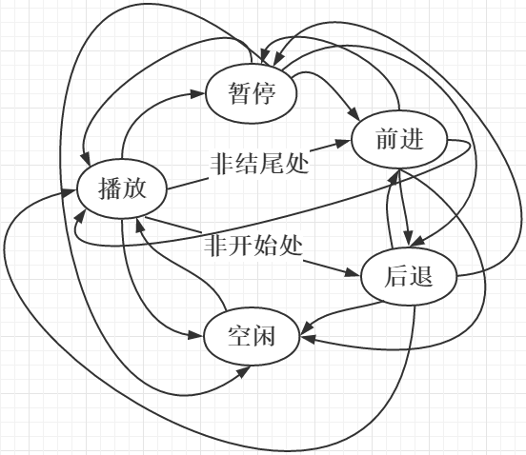
建立状态转换图
以播放器程序为例，建立状态转换图
状态名 | 转换结果
空闲 | 播放
播放 | 暂停 | 前进 | 后退 | 空闲
暂停 | 播放 | 前进 | 后退 | 空闲
前进 | 播放 | 后退 | 空闲 | 暂停
后退 | 播放 | 前进 | 暂停 | 空闲

Slide 11
状态图转换状态树
1、将初始状态或开始状态作为状态转换树的根，根在整个状态转换树中的层次是1
2、假设当前生成状态转换树的层次为K,那么从左到右检查所有层次为K上的节点，将该节点对应的所有下一个可能的状态作为他的子节点，状态之间的转换作为两个状态的边

Slide 12
状态图转换状态树
3、重复步骤2，直到一个位于层次K上的节点出现在层次J上，且J小于等于K,那么这个节点就成为最终的节点，而无需继续生成其子节点；或者节点的状态是结束状态，也不需要针对该节点继续进行状态转换

Slide 13
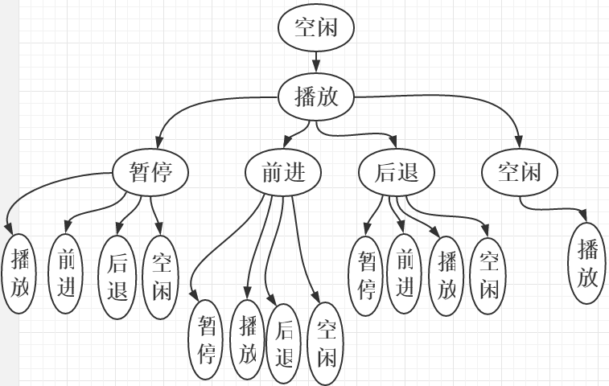
状态转换树

Slide 14
目 录
状态转换测试概述
建立状态转换图
写出测试用例

Slide 15
设计测试用例
编号 | 前提条件 | 标题 | 测试步骤 | 预期结果 | 实际结果
1 | 播放器处于空闲状态 | 空闲—播放—暂停—播放 | 1 在播放器中打开一个视频文件 2 点击暂停 3 再单击播放 | 1能够成功打开 2能够暂停播放 3 能够再次播放
2 | ……
3
4
……

Slide 16
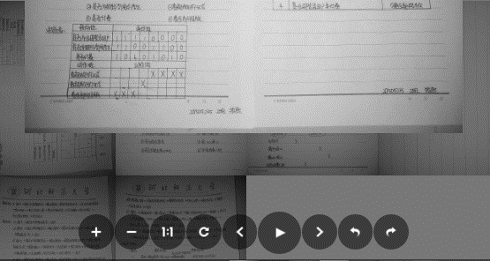
Practice
依据雪梨教育平台判图片作业的图片查看器涉及状态转换的部分，使用状态转换方法测试测试用例，包括对数字的检查

Slide 17
Practice
依据状态转换测试的方法设计Media Player播放器中状态转换的测试用例（作为回顾课程使用，不必提交）
依据状态转换测试方法设计QQ登录时，6种登录状态（在线、隐身……），以及登录成功后状态转换的测试用例
依据网上预订机票时，机票状态转换过程设计测试用例
未购买 已预订 已付款 已退票

Slide 18
Practice
根据状态转换设计测试用例的方法理解计算器使用不同进制数计算功能测试方法
根据状态转换设计测试用例的方法理解记事本文件关闭、打开、浏览、编辑、保存等状态转换的测试用例

Slide 19
总结
什么是状态转换法
状态转换法如何使用
建立状态转换图（树）
转成测试用例
状态转换法适用的场景

Slide 20
Question

